Slide 1
Outline
คำสั่งแบบเงื่อนไข (Condition Command)
คำสั่งแบบวนลูป (Loop command)

Slide 2
คำสั่งใน Visual Basic

Slide 3

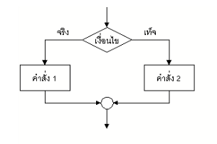
คำสั่งเงื่อนไข

Slide 4
คำสั่ง If Then Else

Slide 5

คำสั่ง 1 เงื่อนไข
รูปแบบคำสั่ง
If เงื่อนไข Then คำสั่ง
ตัวอย่าง

Slide 6
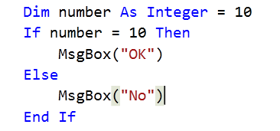
คำสั่ง 2 เงื่อนไข
รูปแบบคำสั่ง
If เงื่อนไข Then
คำสั่ง
Else
คำสั่ง
End if
ตัวอย่าง

Slide 7
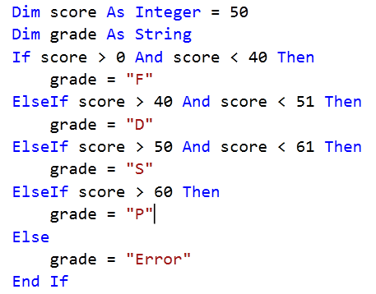
คำสั่งหลายเงื่อนไข
รูปแบบคำสั่ง
If เงื่อนไข 1 Then
คำสั่ง
Elseif เงื่อนไข 2 Then
คำสั่ง
Elseif เงื่อนไข 3 Then
คำสั่ง
Else
คำสั่ง
End if

Slide 8
คำสั่ง if…else
โจทย์ในชั้นเรียน
ใหรับขอมูลชั้นปของนักศึกษาและใหพิมพขอความตรงกับชั้นป กําหนดวา
ชั้นปที่ 1 พิมพวา “Fresh”
ชั้นปที่ 2 พิมพวา “Sophomore”
ชั้นปที่ 3 พิมพวา “Junior”
ชั้นปที่ 4 พิมพวา “Senior”

Slide 9
คำสั่ง Select Case

Slide 10
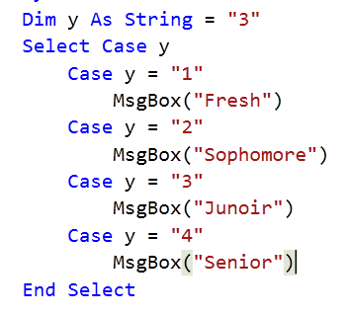
คำสั่ง Select Case
รูปแบบคำสั่ง
Select Case ..... ตัวแปรที่จะเช็ค
Case .... : เป็นอะไรเช่น 0 1 2 3....
..... : ให้ทำงานนี้
Case 1
..... : ให้ทำงานนี้
Case 2
..... : ให้ทำงานนี้
Case 3
..... : ให้ทำงานนี้
End Select

